Slide 1
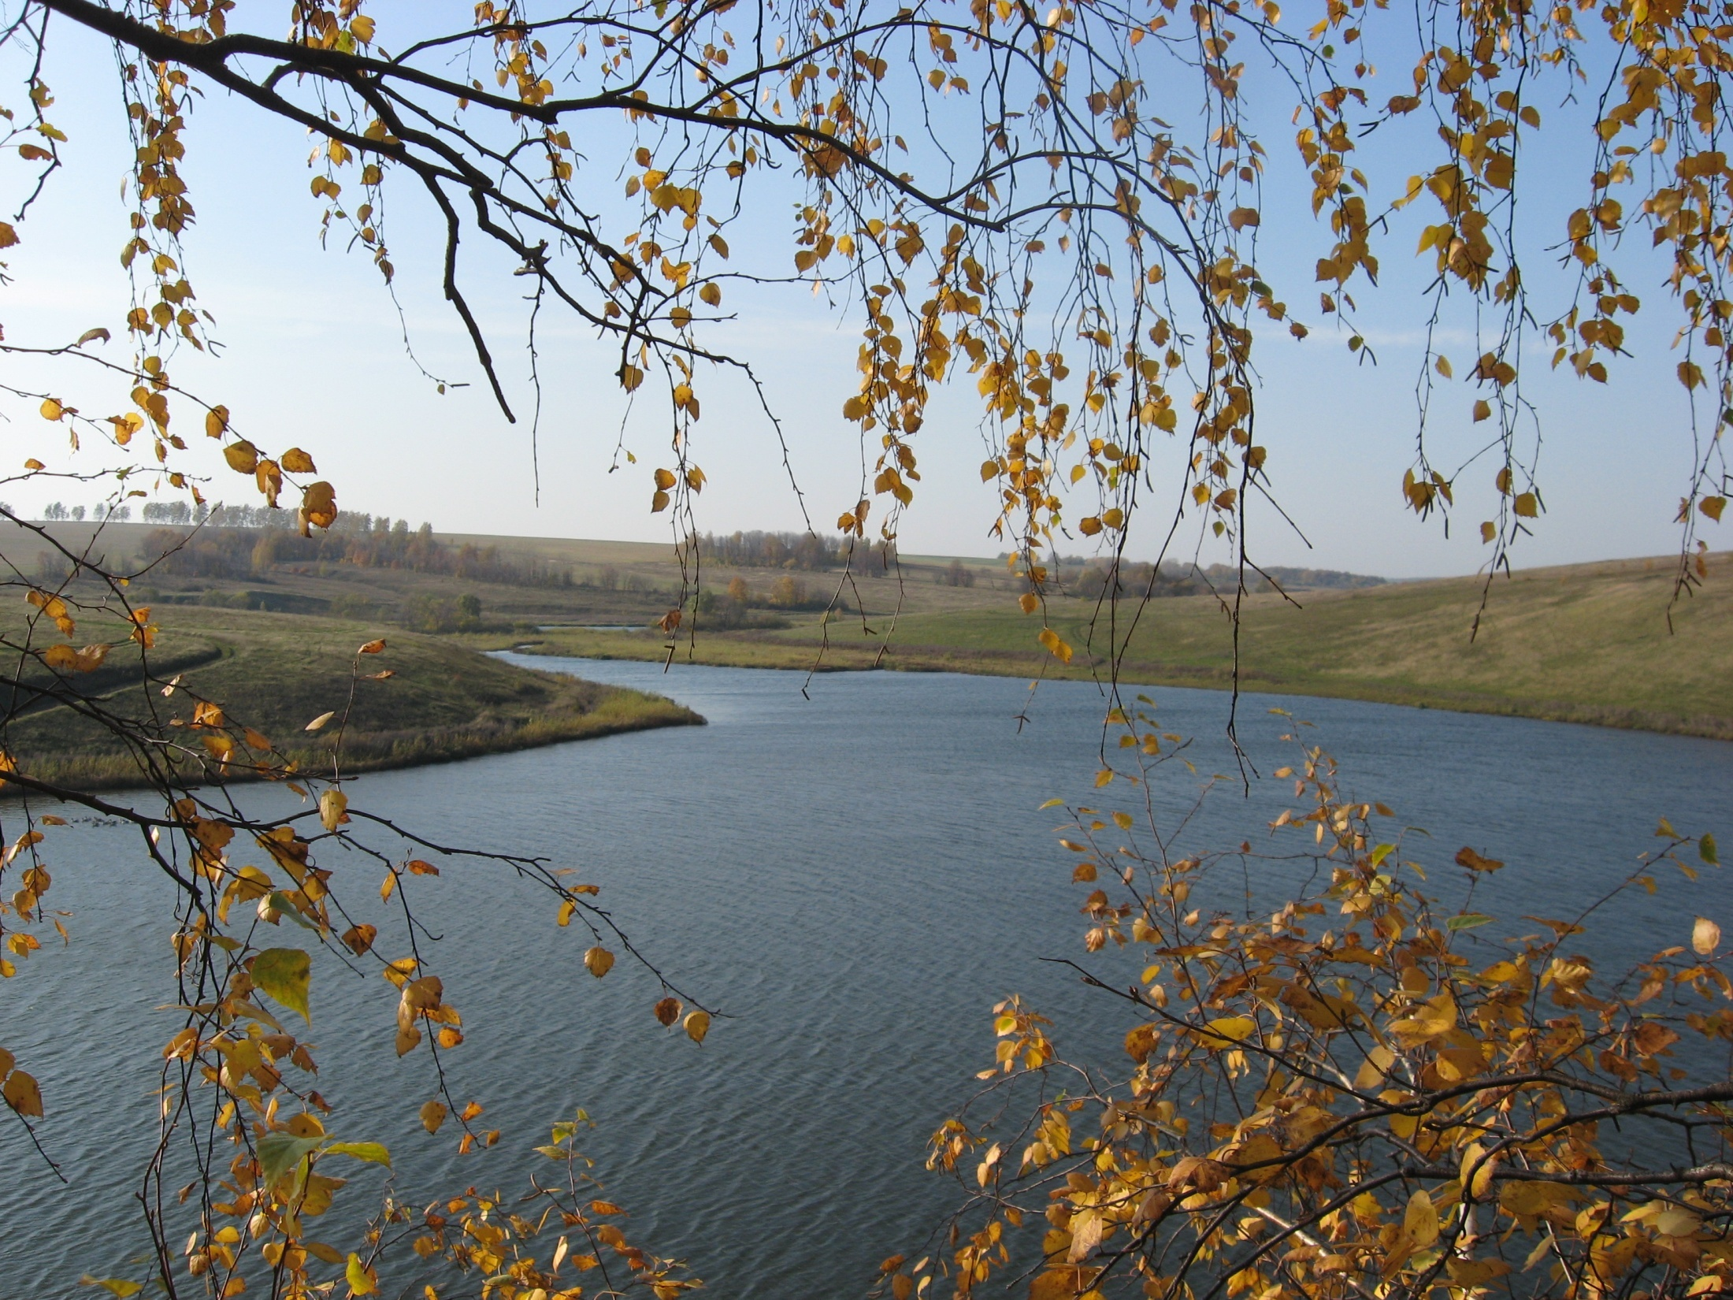

Slide 2
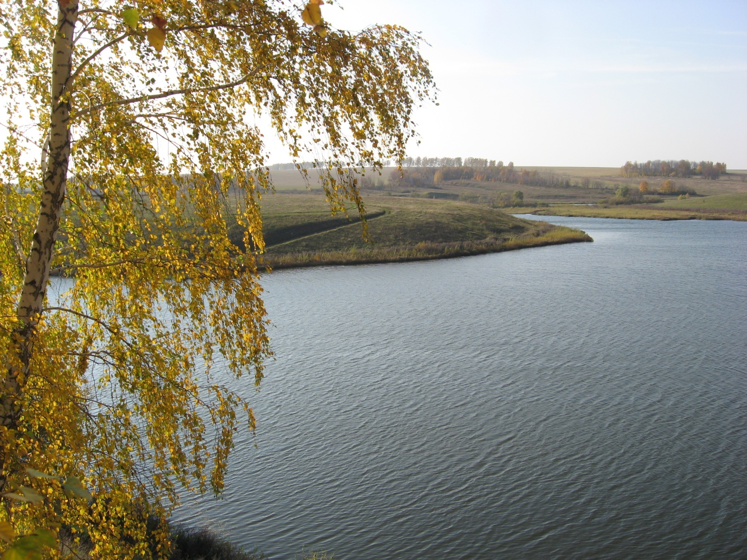
Тема урока: Воды суши. Реки.
«Вода, вода, кругом вода…»
Эдуард Хиль

Slide 3
Сегодня на уроке мы рассмотрим: • воды суши; • понятие «река», «исток», «устье»; «речная система», «бассейн реки», «водораздел»; • строение речной долины; • виды рек; • пороги и водопады.

Slide 4
Воды суши поверхностные подземные реки грунтовые озера межпластовые болота ледники многолетняя мерзлота

Slide 5
Берег реки. 1879 Саврасов Алексей Кондратьевич

Slide 6
Русский художник Василий Поленов Река Оять

Slide 7
Левитан. Золотая осень. 1895

Slide 8
Река – это поток воды, текущий в природном углублении (русле).

Slide 9
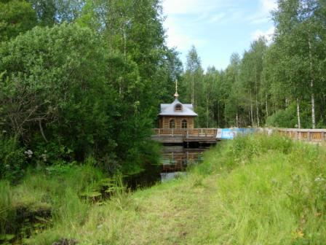
Вот отсюда, именно отсюда,
Из глубин лесного родника,
Выбегает голубое чудо –
Русская равнинная река.
Н. Палькин

Slide 10
Исток – место, где река берет свое начало.

Slide 11
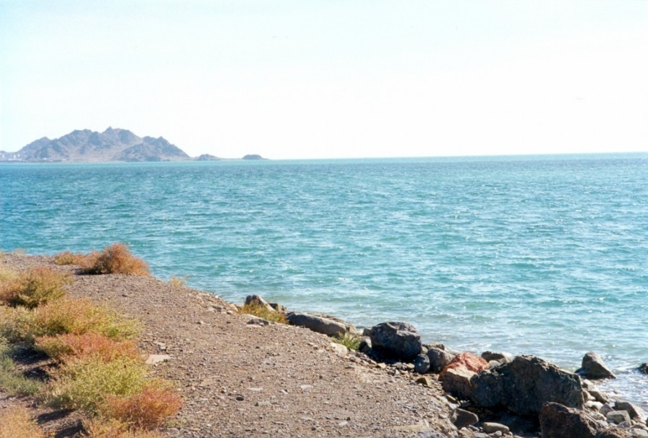
«Чуть дрожит на ветерке
Лета на просторе,
Узкий кончик в роднике,
А широкий в море».

Slide 12
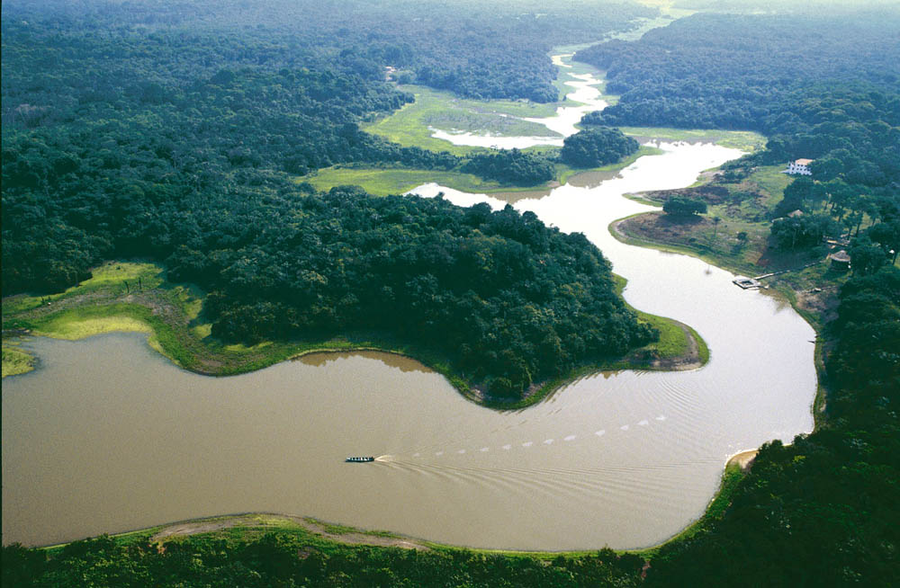
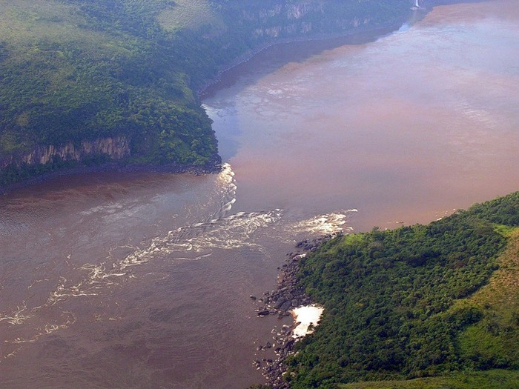
Река Амазонка Река Конго

Slide 13
Устье – место, где река впадает в другую реку, озеро или море.

Slide 14
Речная система – главная река со всеми притоками.

Slide 15
Бассейн реки – территория с которой вода стекает в речную систему.

Slide 16
Водораздел – граница между бассейнами рек.

Slide 17
Русло – постоянный водоток.

Slide 18
Пойма – часть речной долины, затопляемая в половодье.

Slide 19
Виды рек горные равнинные

Slide 20
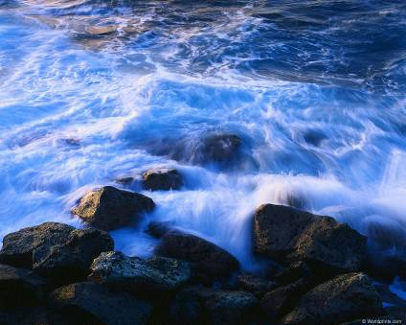
Терек воет, дик и злобен,
Меж утесистых громад,
Буре плач его подобен,
Слезы брызгами летят.

Slide 21
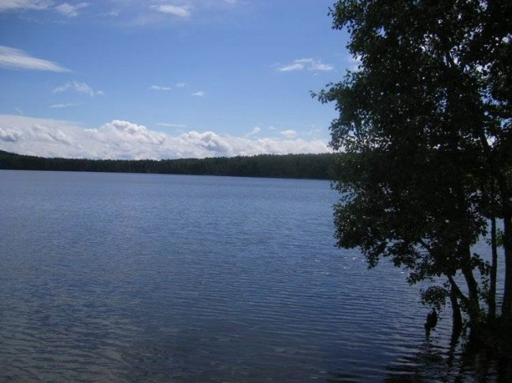
Издалека, долго…
Течет река Волга.

Slide 22
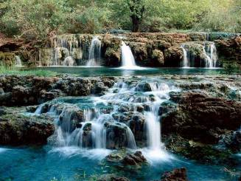
Пороги

Slide 23
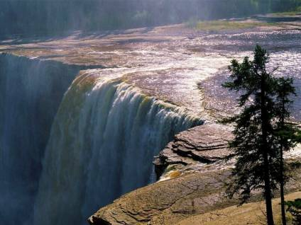
Водопады

